Slide 1
«Развивающие игры»
Краткосрочный, исследовательско - творческий
проект в старшей группе
Автор: Чекалина Людмила Николаевна,
воспитатель МБДОУ №13
г. Куса Челябинской области,
Ул. Ленинградская 30.

Slide 2
Тематическое поле. Дидактические игры Словесные игры Подвижные игры Беседы Сюжетные игры Составление рассказов Общение Чтение художественной литературы Художественно – эстетическая деятельность Продуктивная деятельность

Slide 3
Проблема: поверхностные знания использования развивающих игр Воскобовича и Дьенеша.

Slide 4
Цель проекта: комплексный подход в развитии интеллекта ребенка через внедрение системы современных развивающих игровых игр.

Slide 5
Задачи: 1. Создание развивающей предметно-пространственной среды, направленной на развитие интеллектуальных способностей детей. 2. Научить детей использовать современные развивающие игры. «Блоки Дьенеша», «Палочки Кюизенера», «Игры Воскобовича».

Slide 6
Использование развивающих игр в группе, вызывает у детей интерес и желание заниматься играми больше. Среди развивающих игр особо можно выделить группу инновационных игр, влияющих на развитие интеллекта: «Блоки Дьенеша», «Палочки Кюизенера», «Игры Воскобовича»,«Игры со счётными палочками», игры головоломки, задачи-шутки, кроссворды, ребусы поисково-творческие задачи и другие.

Slide 7
Ожидаемый результат: - дети преодолевают трудности, не боятся ошибок при использовании интеллектуальных игр; - самостоятельно находят способы решения познавательных задач; - стремятся к достижению поставленной цели; - умеют переносить усвоенный опыт в новые ситуации.

Slide 8
Актуальность. Проблема развития интеллектуальных способностей детей дошкольного возраста остается актуальной в наше время, так как одним из критериев предшкольной подготовки детей является интеллектуальное развитие. Поэтому для успешного усвоения развивающими играми и возникла необходимость в этом проекте.

Slide 9
Участники проекта: дети, воспитатель, родители.

Slide 10
Интеграция образовательных областей «Познавательное развитие», «Развитие речи», «Социально – коммуникативное развитие», «Художественно – эстетическое развитие», «Физическое развитие».

Slide 11
Для того чтобы интеллектуальные игры в детском саду имели успех у детей, необходимо придерживаться простых правил. - Самое главное правило — игра должна приносить удовольствие и быть в радость. Если ребенок не хочет играть, значит, его плохо заинтересовали. Запомните: не бывает неинтересных игр, бывают скучные задания. - Дети должны относиться друг к другу уважительно во время игры. Оскорбления и обиды не допустимы. - Перед тем, как предложить ребенку задание, пройдите его сами. В том случае, если ребенок будет не справляться, испытывать затруднения, вы сможете его направить в нужное русло. - Начальные задания должны быть простыми. В начале игровой деятельности важен успех. Ребенка необходимо стимулировать для выполнения дальнейших заданий. - В конце игры обязательно должен быть подведен итог, а победители награждены похвалой или медалями.

Slide 12
Материально – технические ресурсы, необходимые для выполнения проекта. Заведующий детским садом - создать условия для организации и проведения мероприятий; Старший воспитатель - обеспечить необходимой документацией, литературой всех участников проекта, методическими разработками; Музыкальный руководитель – помощь в проведение развлечений; Воспитатель (педагог) – реализация проекта; Завхоз - материально-техническое обеспечение.

Slide 13
Планируемое время на реализацию проекта по этапам I этап Организационный. - Составление проекта поэтапного плана работы; - Анализ проблемы: как повысить познавательную активность детей; - Подбор методической, литературы по выбранной тематике проекта; - Подбор необходимого оборудования и пособий для практического обогащения проекта. .

Slide 14
Пример ное планирование недели интеллектуальных игр в , старшой группе: понедельник – игры – движения (построения и перестроения со счетными палочками); вторник – изучение обучающего пособия «Цветные счетные палочки Кюизенера» (на каждого ребенка); среда – логико – математические игры: Воскобовича и учебно-игровое пособие «Логические блоки Дьенеша» (на каждого ребенка); четверг -игры на плоскостное моделирование: «Танграм», «Волшебный круг» (на каждого ребенка); пятница –интеллектуальная игра КВН «Всезнайка».

Slide 15
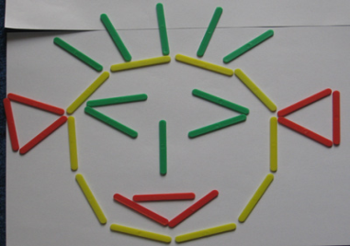
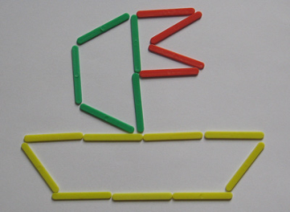
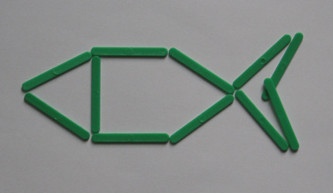
1 день: Собери фигуру по образцу из счётных палочек.

Slide 16
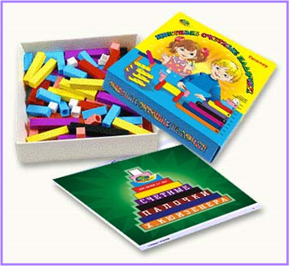
2-ой день: Из палочек Кюизенера составить любые картинки.

Slide 17
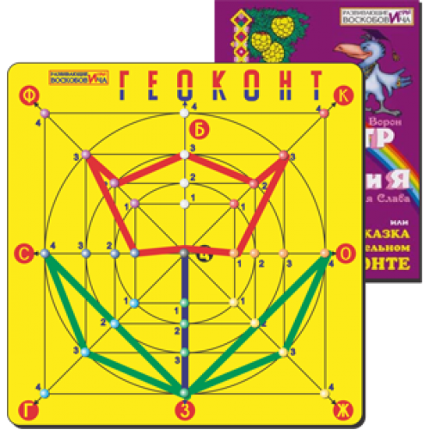
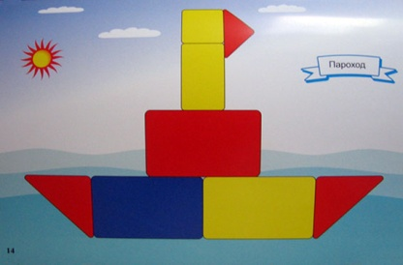
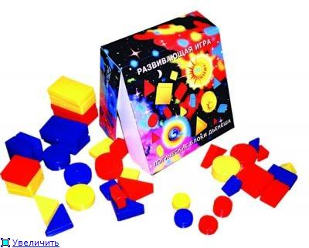
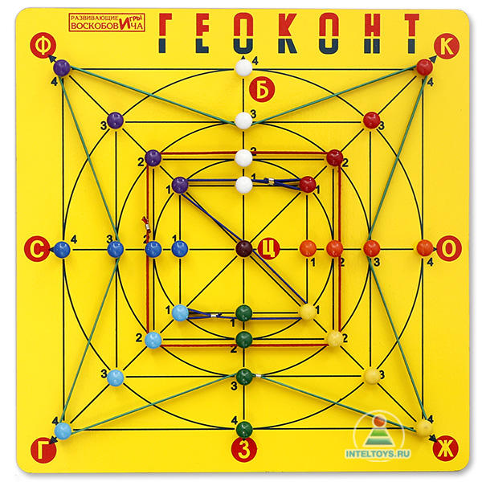
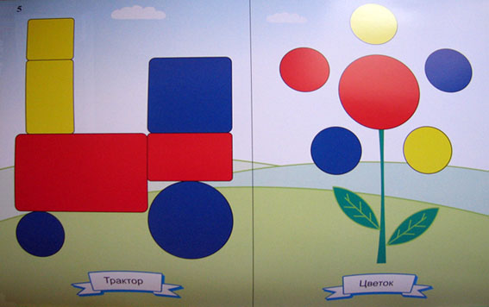
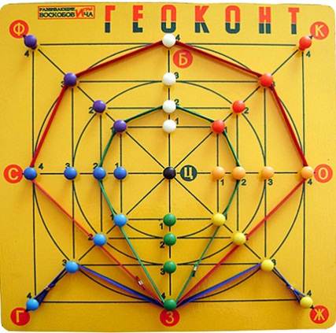
3-ий день логико – математические игры:
блоки «Дьенеша».
игра: «Воскобовича»

Slide 18
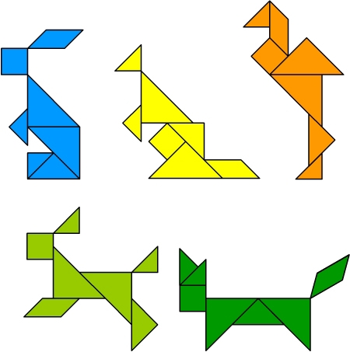
4– ый день: игры на плоскостное моделирование: собрать картинки по схемам.
игра «Танграм»

Slide 19
5-ый день: интеллектуальная игра «КВН».

Slide 20
II этап. Планирование реализации проекта. - Определение задач воспитательно- образовательной работы; - Планирование деятельности; - Разработка конспектов игр - занятий, КВН. III этап. Реализация проекта Задачи: - Определить новые направления в работе с родителями. - Составить новые формы работы с детьми. - Привлечь родителей к сотрудничеству с воспитателем.

Slide 21
Формы реализации: - коллективное занятие (свободное участие детей); - фронтальное занятие с четкими правилами, обязательное для всех; - самостоятельная деятельность в развивающей среде; - индивидуально-творческая деятельность, творческая деятельность в малой подгруппе(3-6 детей),учебно-игровая деятельность (познавательные игры, занятия), игровой тренинг.

Slide 22
Формы взаимодействия с родителями: - Консультация: «Интеллектуальные развивающие игры для детей старшего дошкольного возраста»; -Психологическая консультация «Поиграй со мною, мама!»

Slide 23
Результат: - Дети в конце проекта стали чаще пользоваться развивающимися играми и с большим интересом играют в них каждый день. -Родители познакомились со структурой развивающих игр, её обучающими задачами, способами, получили новую, полезную информацию, как использовать развивающие игры дома с детьми.

Slide 24
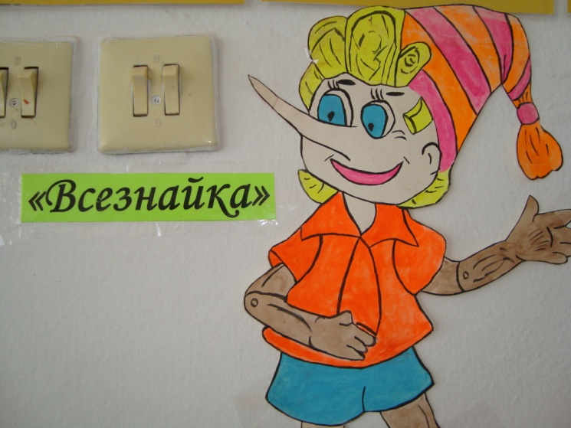
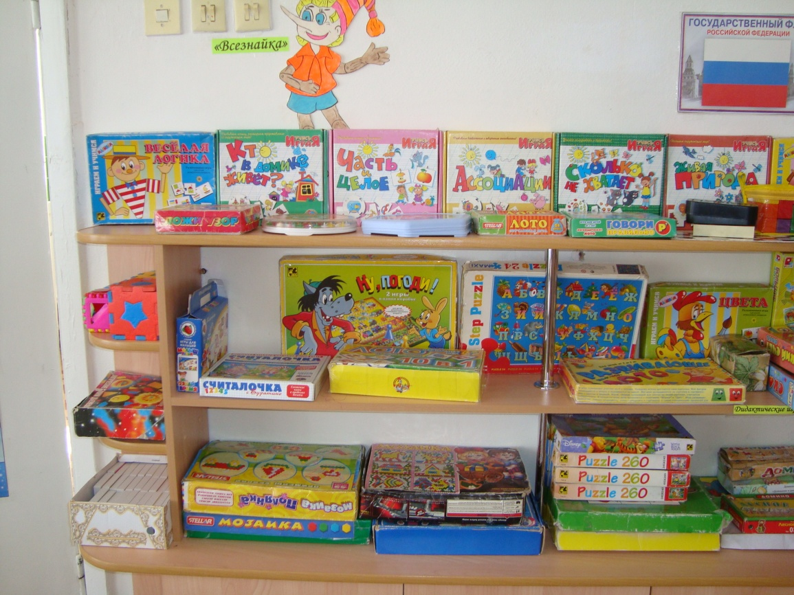
Полка с развивающими играми «Всезнайка»

Slide 25
Используемая литература 1. ОТ РОЖДЕНИЯ ДО ШКОЛЫ. Примерная основная общеобразовательная программа дошкольного образования /Под. ред. Н.Е. Вераксы, Т.С. Комаровой, М.А. Васильевой. – 2-е изд. испр. и доп. – М.: МОЗАИКА – СИНТЕЗ, 2011- 336с. 2. Журналы: «Ребенок в детском саду» №3-2010г. 3. «Ребенок в детском саду» №2-2010г. 4. «Воспитатель ДОУ» №2-2009г. №1-2009г. 5. Венгер А., Дьяченко О.М., Говорова Р.И., Цеханская Л.И. Игры и упражнения по развитию умственных способностей у детей дошкольного возраста-М., 1999г. 6. Михайлова З.А.- М. 69 Игровые занимательные задачи для дошкольников: Пособие для воспитателя детского сада – М.: Просвещение, 1985 – 96., им.

Slide 26
Развивающие игры- это интересно!

